Slide 1
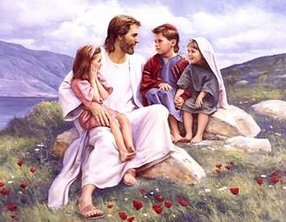
A CATEQUESE NA MISSÃO DA IGREJA

Slide 2
Agenda da apresentação
A missão da Igreja;
Catequese e catequista;
O catequista e sua missão;
O catequista na Igreja;
A comunidade.

Slide 3
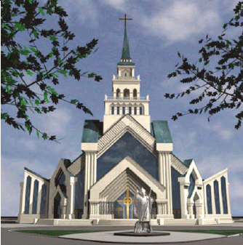
1. A missão da Igreja
A IGREJA EXISTE PARA UMA MISSÃO:
Missão provém do termo latino MISSIO = ENVIO;
Trata-se do ENVIO de alguém, por uma autoridade, para uma tarefa a ser exercida em nome dela.

Slide 4
1. A missão da Igreja
A IGREJA EXISTE PARA UMA MISSÃO:
JESUS congrega seu povo na fé;
Orienta-o pela Palavra e fortalece-o de modo privilegiado com seu próprio Corpo e Sangue;
Com ele presta o culto verdadeiro e definitivo ao Pai e a este povo confia uma missão:
“Ide, fazei discípulos... Batizai-os...
Ensinai tudo o que vos ensinei...”

Slide 5
1. A missão da Igreja
A MISSÃO PRIMEIRA E PRINCIPAL DA IGREJA É:
EVANGELIZAR
EVANGELIZAR É PASSAR ADIANTE A BOA NOTÍCIA (Eu-Angelía):
DEUS É NOSSO PAI, NOS AMA, NOS DÁ SEU FILHO ÚNICO PARA A NOSSA SALVAÇÃO E NOS CONFIA A TAREFA DE TRABALHAR NA CONSTRUÇÃO DO REINO.

Slide 6
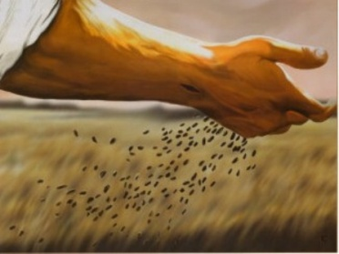
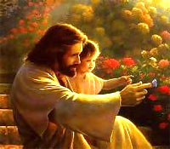
2. Catequese e catequista
A CATEQUESE É PARTE DO PROCESSO EVANGELIZADOR DA IGREJA;
ELA CUIDA ESPECIALMENTE DA INICIAÇÃO NA FÉ, NA ESPERANÇA E NA CARIDADE;

Slide 7
2. Catequese e catequista
CUIDA DE QUEM QUER OPTAR POR JESUS ou DE QUEM JÁ OPTOU POR JESUS E NECESSITA MAIOR EXPERIÊNCIA COM ELE E MAIOR CONHECIMENTO DELE, DE SUA MENSAGEM E DE SUA MISSÃO.

Slide 8
2. Catequese e catequista
CATEQUISTA É UM VOCACIONADO “CHAMADO” PELO ESPÍRITO SANTO PARA EXERCER NA IGREJA O MINISTÉRIO DA EDUCAÇÃO DOS FIÉIS NA FÉ, NA ESPERANÇA E NA CARIDADE;
ELE NÃO É UM PROFESSOR DE RELIGIÃO, MAS UM INICIADOR NO MISTÉRIO DA FÉ PARA QUE CADA FIEL POSSA ACOLHER CONSCIENTE, ESCLARECIDA, GENEROSA E COERENTEMENTE O SENHOR, A SUA PALAVRA E A SUA MISSÃO.

Slide 9
3. O catequista e sua missão
Ele a exerce:
EM NOME DO SENHOR E DE SUA IGREJA;
COM QUALIDADE DE TESTEMUNHO DE VIDA, DE INSERÇÃO NA COMUNIDADE ECLESIAL, DE CONHECIMENTO DA PALAVRA DE DEUS E DOS PROCESSOS PEDAGÓGICOS DA EDUCAÇÃO DA FÉ;
INSERINDO SEUS CATEQUIZANDOS NA COMUNIDADE ECLESIAL;
POSSIBILITANDO-LHES FORTE EXPERIÊNCIA DE DEUS, EXPERIÊNCIA ECLESIAL E EXPERIÊNCIA DE MISSÃO.

Slide 10
4. O catequista na Igreja
Integrado na comunidade.
Conhece sua história;
Sabe coordenar a participação;
Bom comunicador;
Estimula a interação fé e vida;
Está a serviço da Palavra de Deus;
É intérprete da Igreja.

Slide 11
4. O catequista na Igreja
Integrado na comunidade.
Lê e ensina a ler os sinais da fé;
Catequiza em nome de Deus e da comunidade;
Anuncia a Palavra e denuncia tudo o que impede a pessoa de viver sua vocação de filho de Deus.

Slide 12
4. O catequista na Igreja
Integrado na comunidade.
Tem profunda espiritualidade;
Fala pelo exemplo;
Comunica pelo Testemunho;
Pessoa de formação permanente;
Sabe trabalhar em equipe.

Slide 13
5. A comunidade
CATEQUIZANDA e CATEQUIZADORA
Discípula e missionária:
Lugar da experiência de fé;
Ela é, ao mesmo tempo, meta, fonte, lugar, condição, conteúdo, pedagogia, sujeito e destinatário da catequese;
É tarefa da catequese fazer uma verdadeira iniciação à vida de comunidade.

Slide 14
5. A comunidade
CATEQUIZANDA e CATEQUIZADORA
Necessidades:
Espaço acolhedor de convivência humana e evangélica;
Espaço do compromisso com a solidariedade;
Espaço da celebração, do testemunho e da vivência da fé;
Espaço do engajamento na construção do Reino.

